Slide 1

20. Körkapcsolás
PROJEKT CONTROLLING RENDSZER
Haffner Péter
Ügyvezető

Slide 2
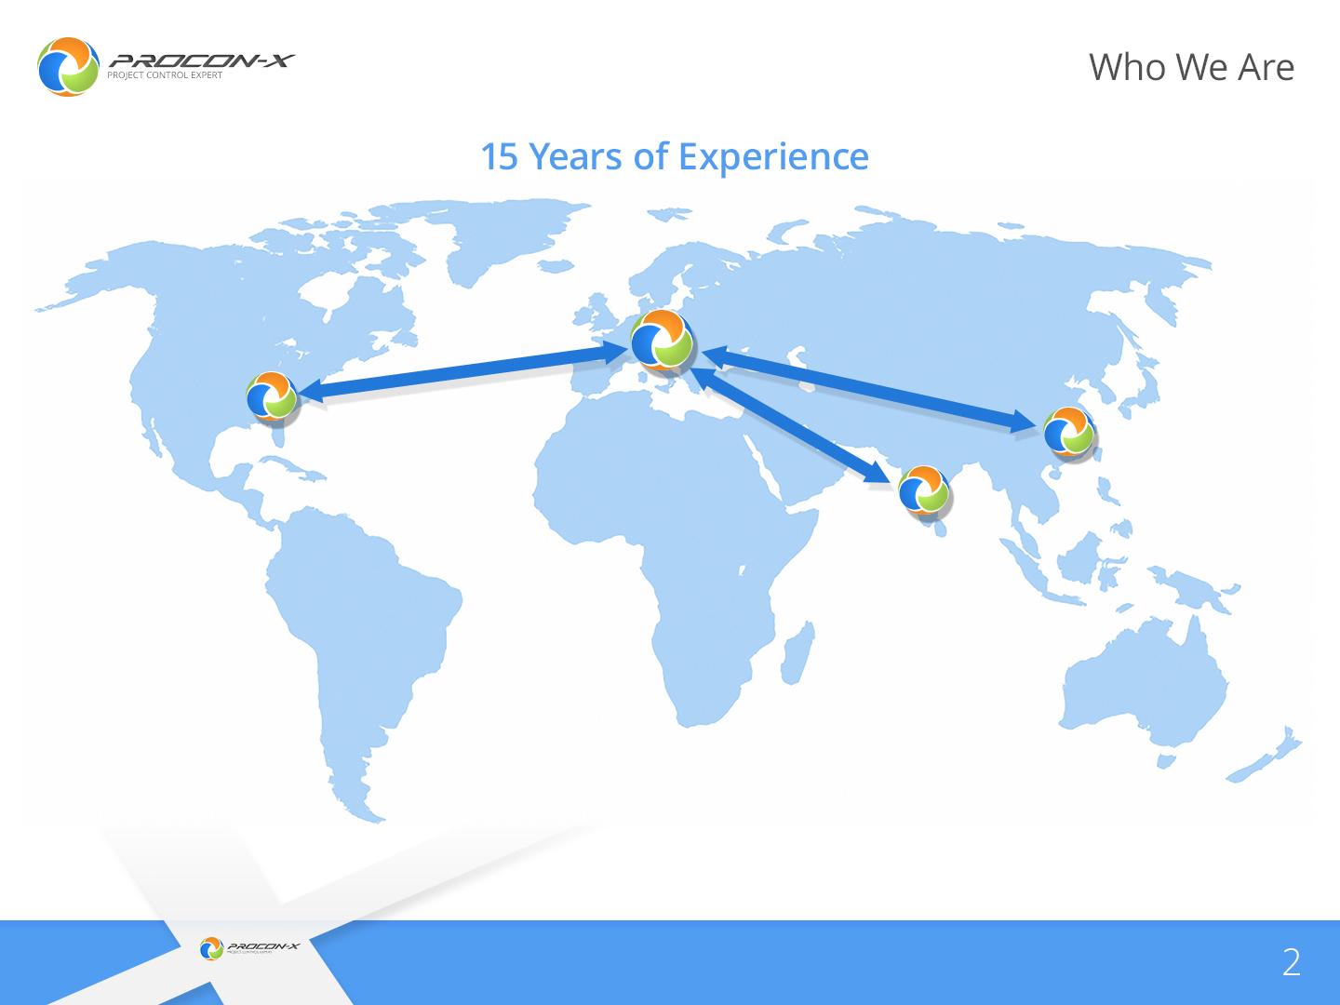
Kik vagyunk?
Tanácsadás - Informatika
1

Slide 3

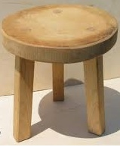
Mit képviselünk?
Informatikai eszköz
Folyamatok,
módszertan
Megfelelő kompetenciák
A gyakorlatban is jól működő controllinghoz 3 dolog kell!
2
Notes:
Original with updated Header and spaced and sized

Slide 4

Informatikai eszköz
A világ folyamatosan változik, sohasem áll meg…
3
Notes:
Original with updated Header and spaced and sized

Slide 5

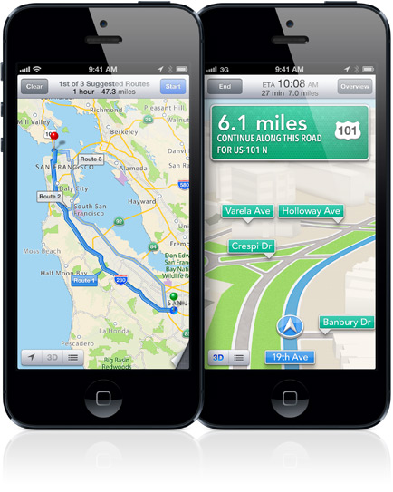
Informatikai eszköz
Valódi döntéstámogatás,
Információ azonnal!
4
Notes:
New cleaner earth/satellite

Slide 6
Informatikai eszköz
Költségvetés
Megrendelő lap
Riporting
Üzleti intelligencia
rendszer
Ütemterv
Bizonylatok
Versenyeztetés
Teljesítések
Cash Flow
Szerződések
Számlák
Szigetek helyett, Zárt rendszer…
5
Notes:
Original with updated Header and spaced and sized

Slide 7

Megfelelő
kompetenciák
Területeket átfogó kompetencia szükséges!
6
Notes:
New cleaner earth/satellite

Slide 8

Folyamatok,
módszertan
Egyszerű, racionális szabályozás szükséges!!
7
Notes:
New cleaner earth/satellite

Slide 9

Az eredményesség és a hatékonyság növelése csak a három komponens együttes fejlesztésével valósítható meg.
8
Notes:
Centered header bar

Slide 10
PROJEKT CONTROLLING RENDSZER
phaffner@procon-x.hu
Notes:
Centered header bar and everything below

